Slide 1
TRƯỜNG TIỂU HỌC
LÊ NGỌC HÂN
MÔN TIẾNG VIỆT LỚP 1

Slide 2


Bài 39: oi, ôi, ơi
Tiết 1

Slide 3



Khởi động

Slide 4
ai ay ây
tay phải thợ xây

Slide 5
Nai con nhìn thấy con gì bé nhỏ, thân đầy gai nhọn trên bãi cỏ. Nó chạy về nhà, hổn hển kể cho mẹ nghe. Nai mẹ tủm tỉm: “Bạn nhím đấy con ạ”.

Slide 6

ơi
ôi
Voi con mơi bạn đi xem hôi
oi

Slide 7


Bài 39

Slide 8

o
i
i
ô
i
ơ
v
oi
v
oi
chòi hỏi
mỗi xôi
đợi mới

Slide 9
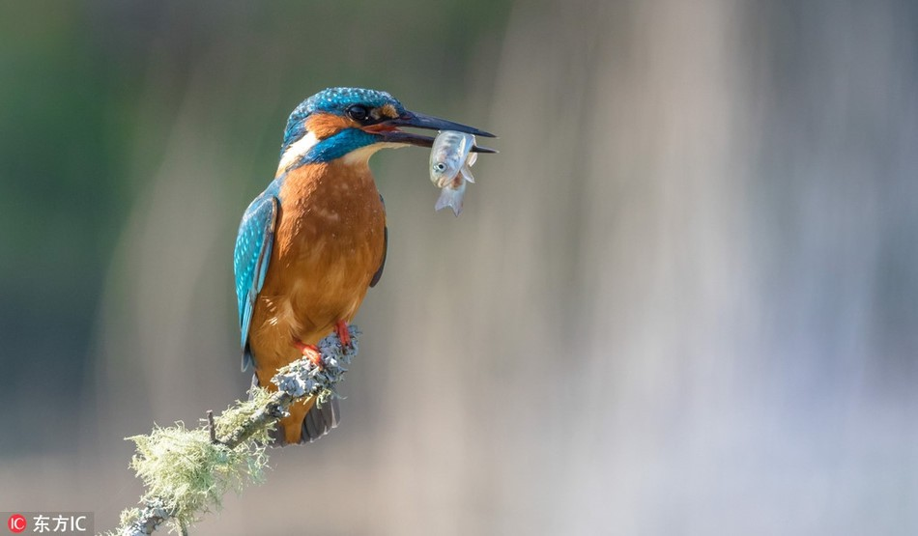


chim bói cá
thổi còi
đồ chơi

Slide 10
o
i
i
ô
i
ơ
v
oi
voi
chòi hỏi mỗi xôi đợi mới
bói cá
thổi còi
đồ chơi

Slide 11
NGHỈ GIỮA GIỜ

Slide 12


Slide 14





CẢM ƠN THẦY CÔ
VÀ CÁC EM HỌC SINH
The end

